Slide 1
Bustadanalyse for Volda
Forventa bustadetterspørsel og nøkkeltal for bustadsektoren
September 2025

Slide 2
Innhald
Framskrive bustadbehov
Metodeskildring
Nøkkeltal for framtidig bustadbehov
Dagens tilbod av ulike bustadar
Framskrive etterspørsel etter ulike bustadar
Framskrive bustadetterspørsel etter:
Areal
Aldersgrupper
Hushaldsamansetning
Analyse av framtidig bustadbehov
Geografisk fordeling av busetting
Avstand busetting til tenestetilbod
Busetting blant eldre
Samfunnstrekk knytt til bustad og busetting
Bustadmasse
Flyttestraumar
Hushaldas samansetning
Bustadtypar
Bustadstorleik
Bustadbygging
Bustadars lokasjon
Bustadstatus for tettstadar
Hushaldsinntekt
Kjøpekraft

Slide 3
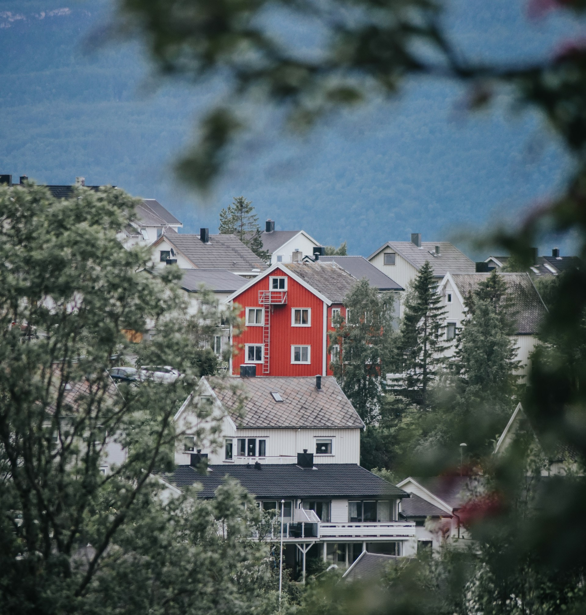
1
Framskrive bustadbehov

Slide 4
Modellering av framtidig bustadbehov
Panda analyse har utvikla ein modell for fylkeskommunane som gjer prognoser for framtidig bustadbehov og -etterspørsel basert på forventa demografisk utvikling
Første versjon blei lansert i mars 2025. Meir funksjonalitet kjem etter kvart. Sjå dokumentasjon.
Modellens verkemåte Etterspørsel drives av forventa befolkningsvekst, og befolkningas preferansar for ulike bustadstyper:
Befolkningsvekst: SSBs befolkningsframskriving, modellerer framtidige hushald gjennom hushaldsfrekvensar Preferansar: Modellen definerer ulike bustadpreferanseprofilar for ulike hushald, basert på dagens busettingsmønster. Profilane avhenger av tal på personar i hushaldinga, alder og kommunens sentralitet
Bustadbalanse: Differanse mellom tal bustader av ulik type, og etterspørsel etter dei i prognoseperioden
NB!
Modellen tar ikkje høgde for bustadkvalitet, geografisk plassering i kommunen eller prisnivå. Den reknar alle bygningar registrert som bustad i matrikkelen som tilgjengelege i ein marknad.
Som i alle modellanalysar er resultata ein sum av innsatsfaktorar, og må tolkast og omarbeidast.
Volda kommune
1

Slide 5



Nøkkeltal, prognose for bustadbehov
Dagens bustadmasse Etterspørsel 2025: Etterspørsel 2050:
1 555
1 123 små bustader
1 233 små bustader
Små bustader (<80 m²)
432 i overskot
322 i overskot
1 984
2 068 med. bustader
2 354 med. bustader
Middels bustader (80-159 m²)
84 i underskot
370 i underskot
2 026
2 017 store bustader
2 299 store bustader
Store bustader (>160 m²)
9 i overskot
273 i underskot
Volda kommune
1
Kjelde: SSB/Microdata/Panda analyse

Slide 6
Prognose for bustadetterspørsel etter storleik
Volda kommune
1
Kjelde: SSB/Microdata/Panda analyse

Slide 7
År-til-år-endring i forventa bustadetterspørsel
Volda kommune
1
Kjelde: SSB/Microdata/Panda analyse

Slide 8
Indeks for bustadetterspørsel etter aldersgruppe
Volda kommune
1
Kjelde: SSB/Microdata/Panda analyse

Slide 9
Prognose for bustadetterspørsel blant hushald 67+ år*
Etterspørselsvekst 0-66 år: +6,6 %
Etterspørselsvekst 67+ år: +29,5 %
*tal gjeld alder på hushaldets kontaktperson, dvs. eiger og/eller eldste person i hushaldet
Volda kommune
1
Kjelde: SSB/Microdata/Panda analyse

Slide 10
Hushaldsamansetning 2025 og 2050
Volda kommune
1
Kjelde: SSB/Microdata/Panda analyse

Slide 11
Samandrag av funn for Volda
Volda har mange små bustadar, og modellberekningane anslår eit overskot av desse, og underskot av middels bustadar i dag. Mot 2050 forventast også underskot av store bustadar
Modellberekningane tar ikkje nødvendigvis høgde for at Volda har nokså mange studentar relativt til befolkninga elles, som forklarar bustadstrukturen
Framtidig etterspørselsvekst både hos yngre og eldre hushald
Volda er blant få kommunar i Møre og Romsdal kor ein forventar etterspørselsauke etter bustad både blant hushald med kontaktperson* under og over 67 år.
Etterspørselsveksten mot 2050 er likevel størst blant eldre hushald, og deira bustadbehov og preferansar blir derfor relativt sett meir viktige framover
Eit gjennomsnittleg hushald i Volda er forventa å vere mindre i 2050 enn i dag. Det gir auka bustadetterspørsel ut over forventa folketalsutvikling
*kontaktperson = eldste i hushaldet og/eller eiger av bustad
Volda kommune
1

Slide 12
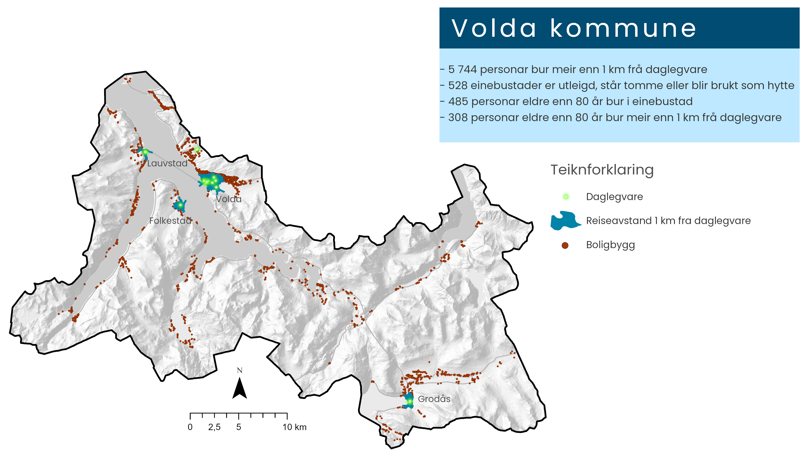
Volda kommune
1

Slide 13
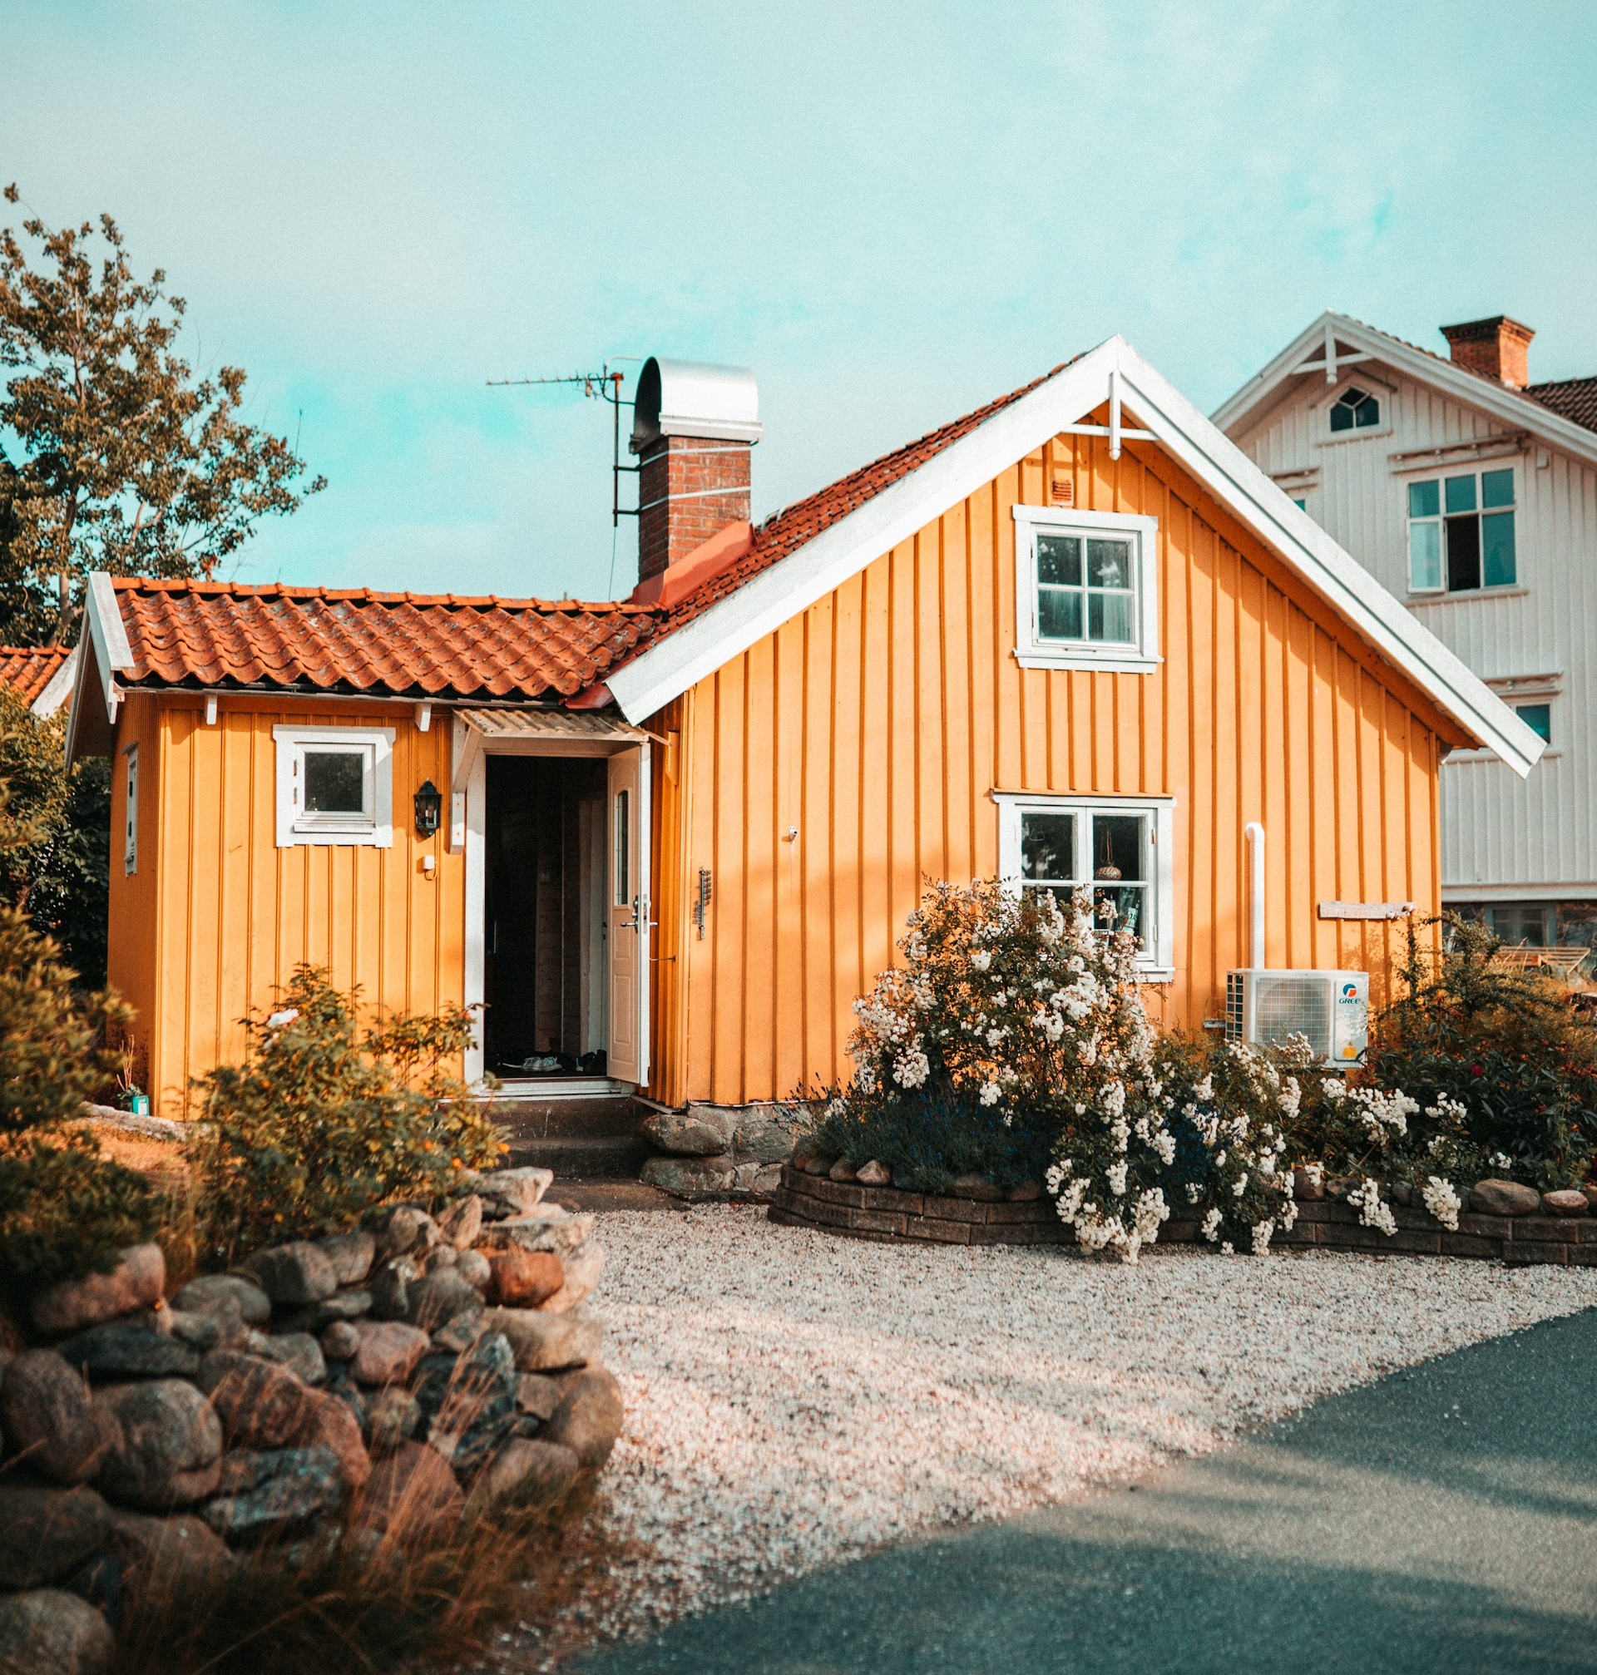
2
Samfunnstrekk
knytt til bustad og busetting

Slide 14
Volda har fleire bustadar enn hushald
Volda har i alt 6 011 bustader registrert i matrikkelen, og 5 359 registrerte privathushald.
Det tyder på at 11 % av bustadane er tomme eller ikkje heilårsbustad.
Volda kommune
2
Kjelde: SSB tabell 09747/06513

Slide 15
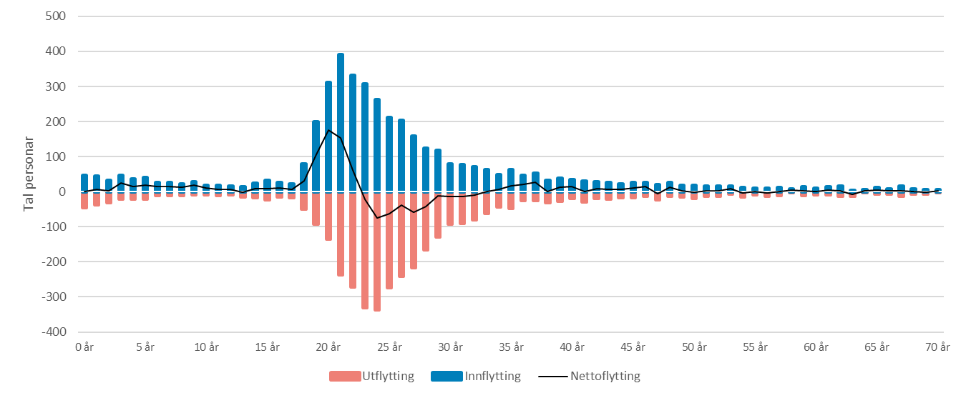
Flytting til/frå Volda etter alder 2020-2024
Volda kommune
2
Kjelde: SSB/Panda analyse

Slide 16
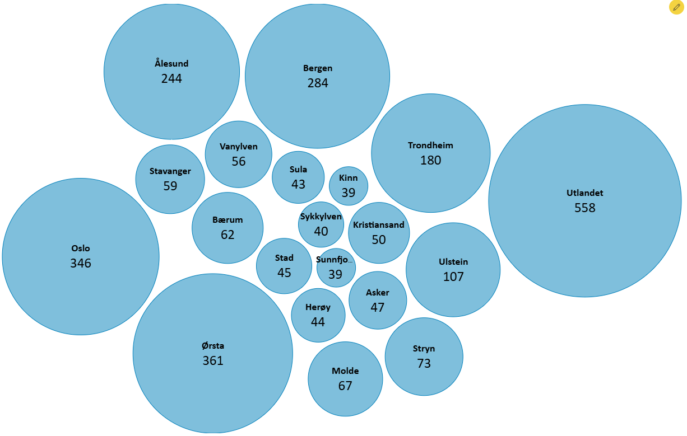
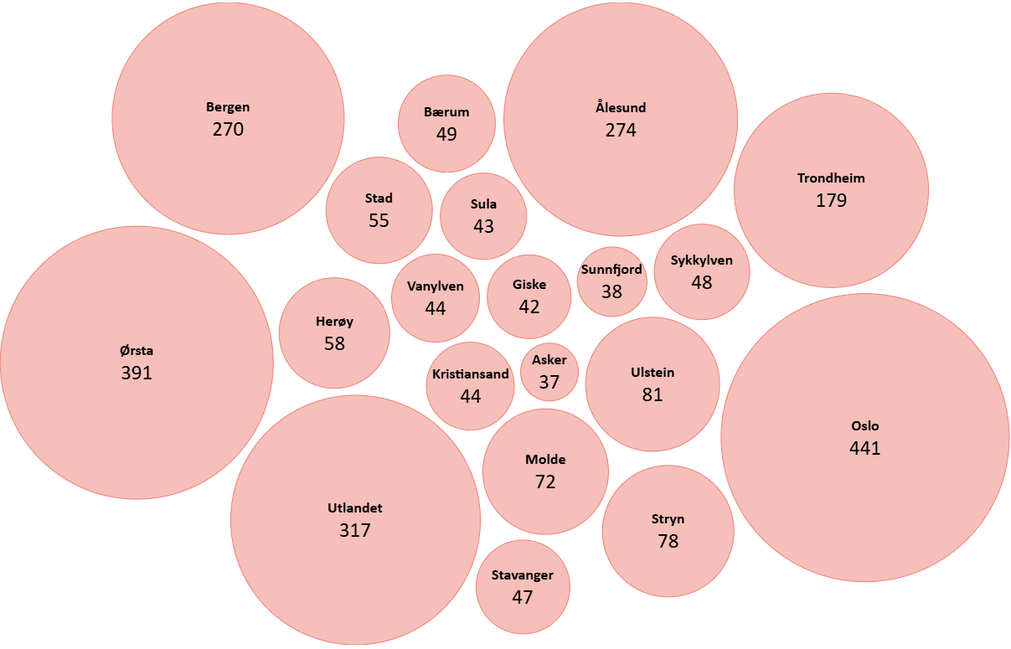
Største flyttestraumar til/frå Volda 2020-2024
Flytting til Volda
Flytting frå Volda
Volda kommune
2
Kjelde: SSB/Panda analyse

Slide 17
Volda kommune
2
Kjelde: SSB tabell 06079

Slide 18
Hushald etter type (2024)
Volda kommune
2
Kjelde: SSB tabell 06083

Slide 19
Personar i privathushald
Volda kommune
2
Kjelde: SSB tabell 09747

Slide 20
Bustadar etter type (2025)
Volda kommune
2
Kjelde: SSB tabell 06513

Slide 21
Bustadar etter storleik (2025)
Volda kommune
2
Kjelde: SSB tabell 06513

Slide 22
Fullførte bustadar etter type
Volda kommune
2
Kjelde: SSB tabell 05940

Slide 23
Bustadplassering og tettstadar
Volda kommune
2
Kjelde: SSB tabell 11441

Slide 24
Arealbruk ved ny bustadbygging
Volda kommune
2
Kjelde: SSB tabell 11441

Slide 25
Median hushaldsinntekt og kjøpekraft (2023)
kr 3 326 575 Gjennomsnittleg kjøpesum per bustadomsetnad
utgjer tal gonger årleg hushaldsinntekt per hushaldsgruppe:
4,3 x Alle hushald
8,2 x Einslege
3,6 x Par utan barn
2,5 x Par med barn
5,1 x Einslege med barn
Volda kommune
2
Kjelde: SSB tabell 06944

Slide 26
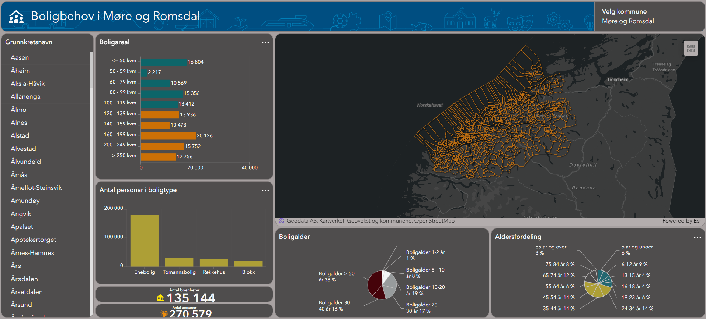
Statistikk i din kommune og grunnkrets i interaktivt dashboard
Innhald:
Bustadareal
Tal personar i bustadtype
Bustadalder
Demografi
Tal bueiningar
Klikk her for å opne kart
Volda kommune
1

Slide 27
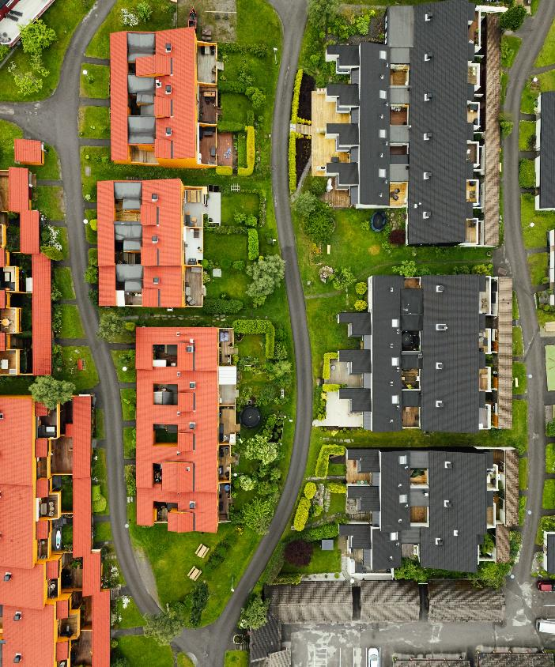

Diskusjonsnotat bustadpolitikk-2025
I tillegg til Pandamodellen og relevant statistikk har vi utarbeidt eit diskusjonsnotat med oversikt over viktige tema med lenkjer til nyttig kunnskap og spørsmål som kan bidra til gode drøftingar.
Notatet finn du her:
2025-09_Diskusjonsnotat bustad.pdf
Foto: Eskil Bjerkestrand/Tingh
Volda kommune

